Slide 1
Planète : état des lieux 2024
2024 - Dominique Bourg, Université de Lausanne

Slide 2
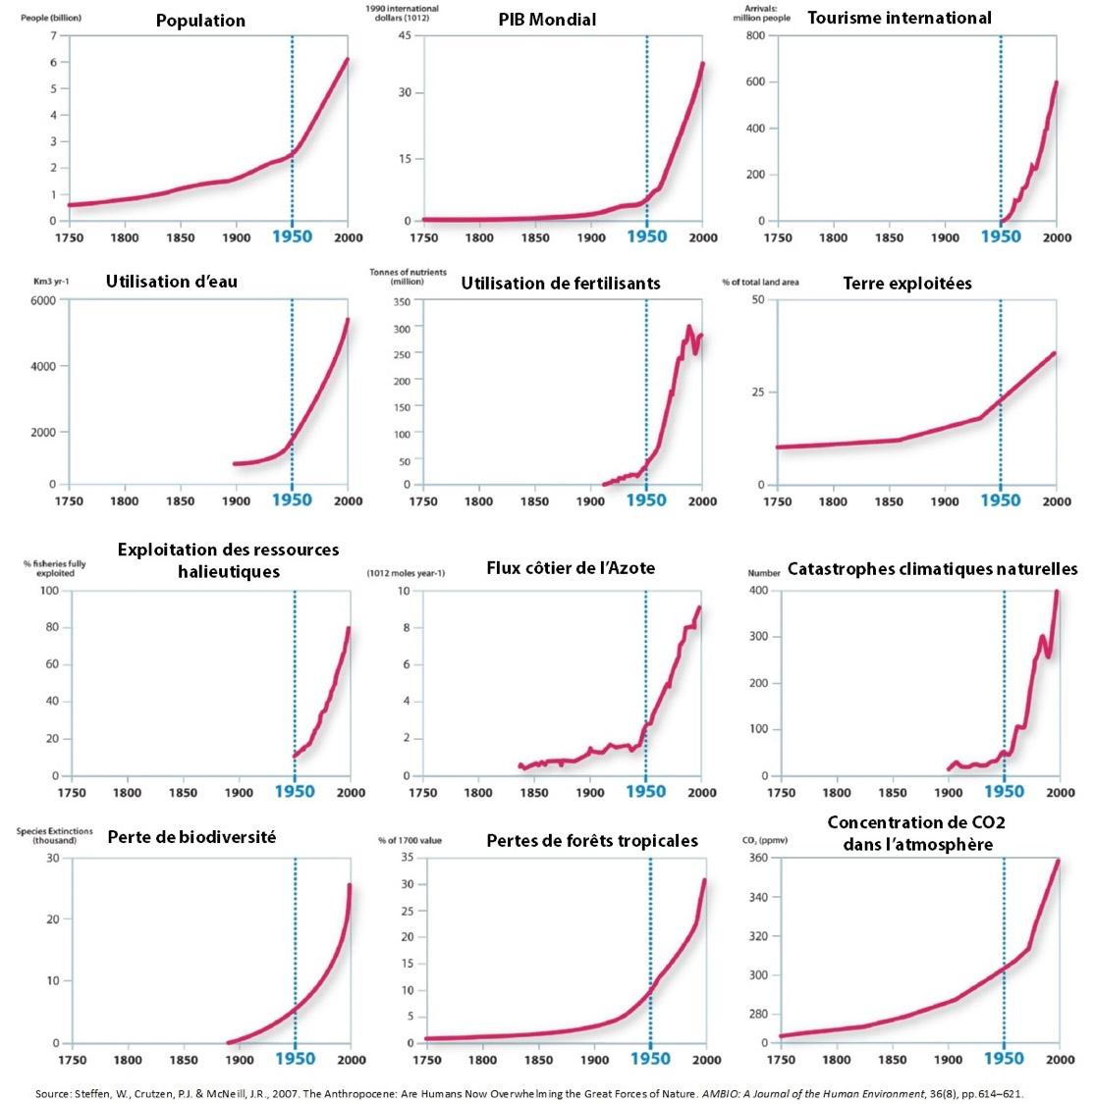
1ère phase de l’Anthropocène
Etat des lieux environnemental : la Biosphère à l’âge de l’Anthropocène

Slide 3
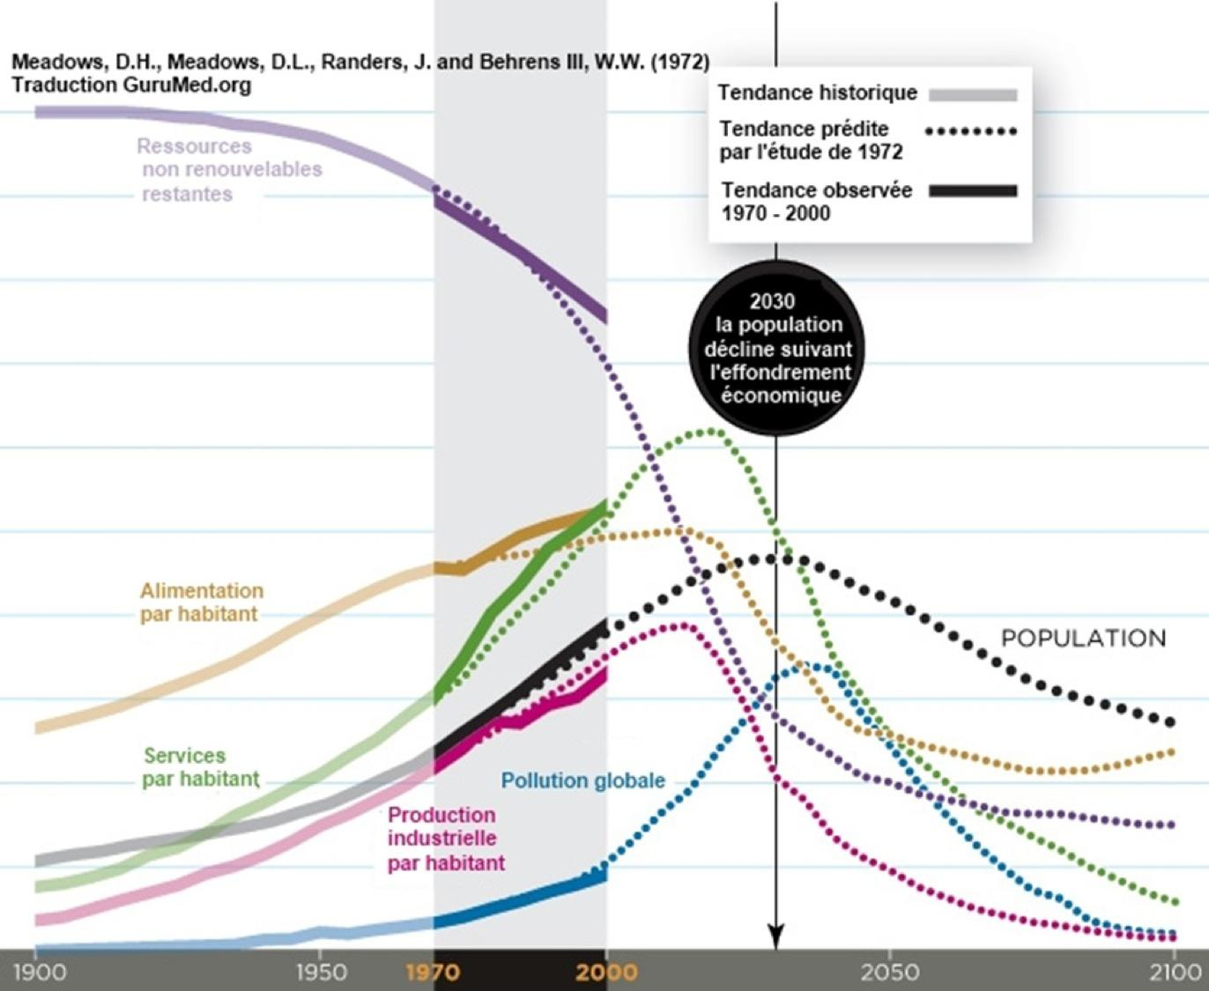
Entrée dans la phase 2 de l’Anthropocène
22/258
Notes:
Courbe toujours sur la tendance meadows en 2015, voir les graphs suivants. => Si la tendance se poursuit, cela devrait se poursuivre sur la probabilité d’effondrement.

Slide 4
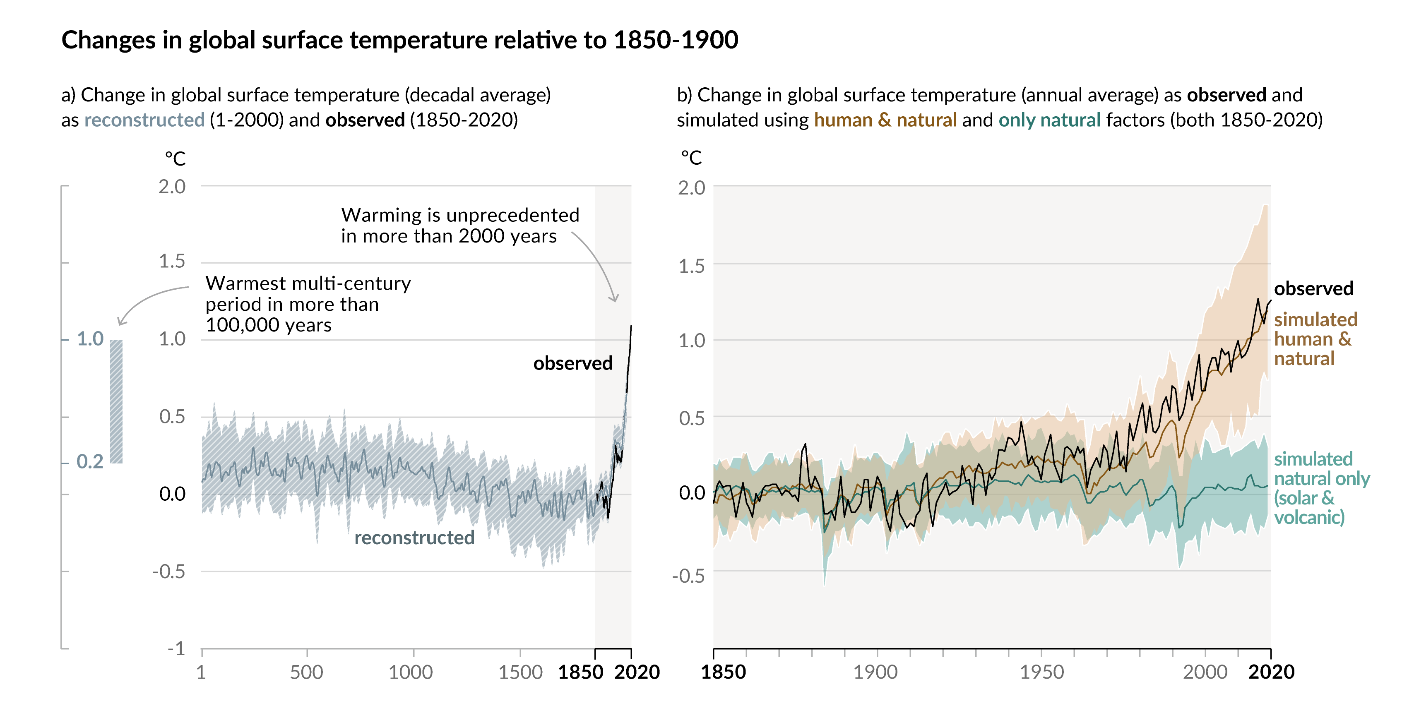
Human activities have modified the global climate with a pace unprecedented in at least 2000 years (Sixth Assessment Report, WG 1)

Slide 5
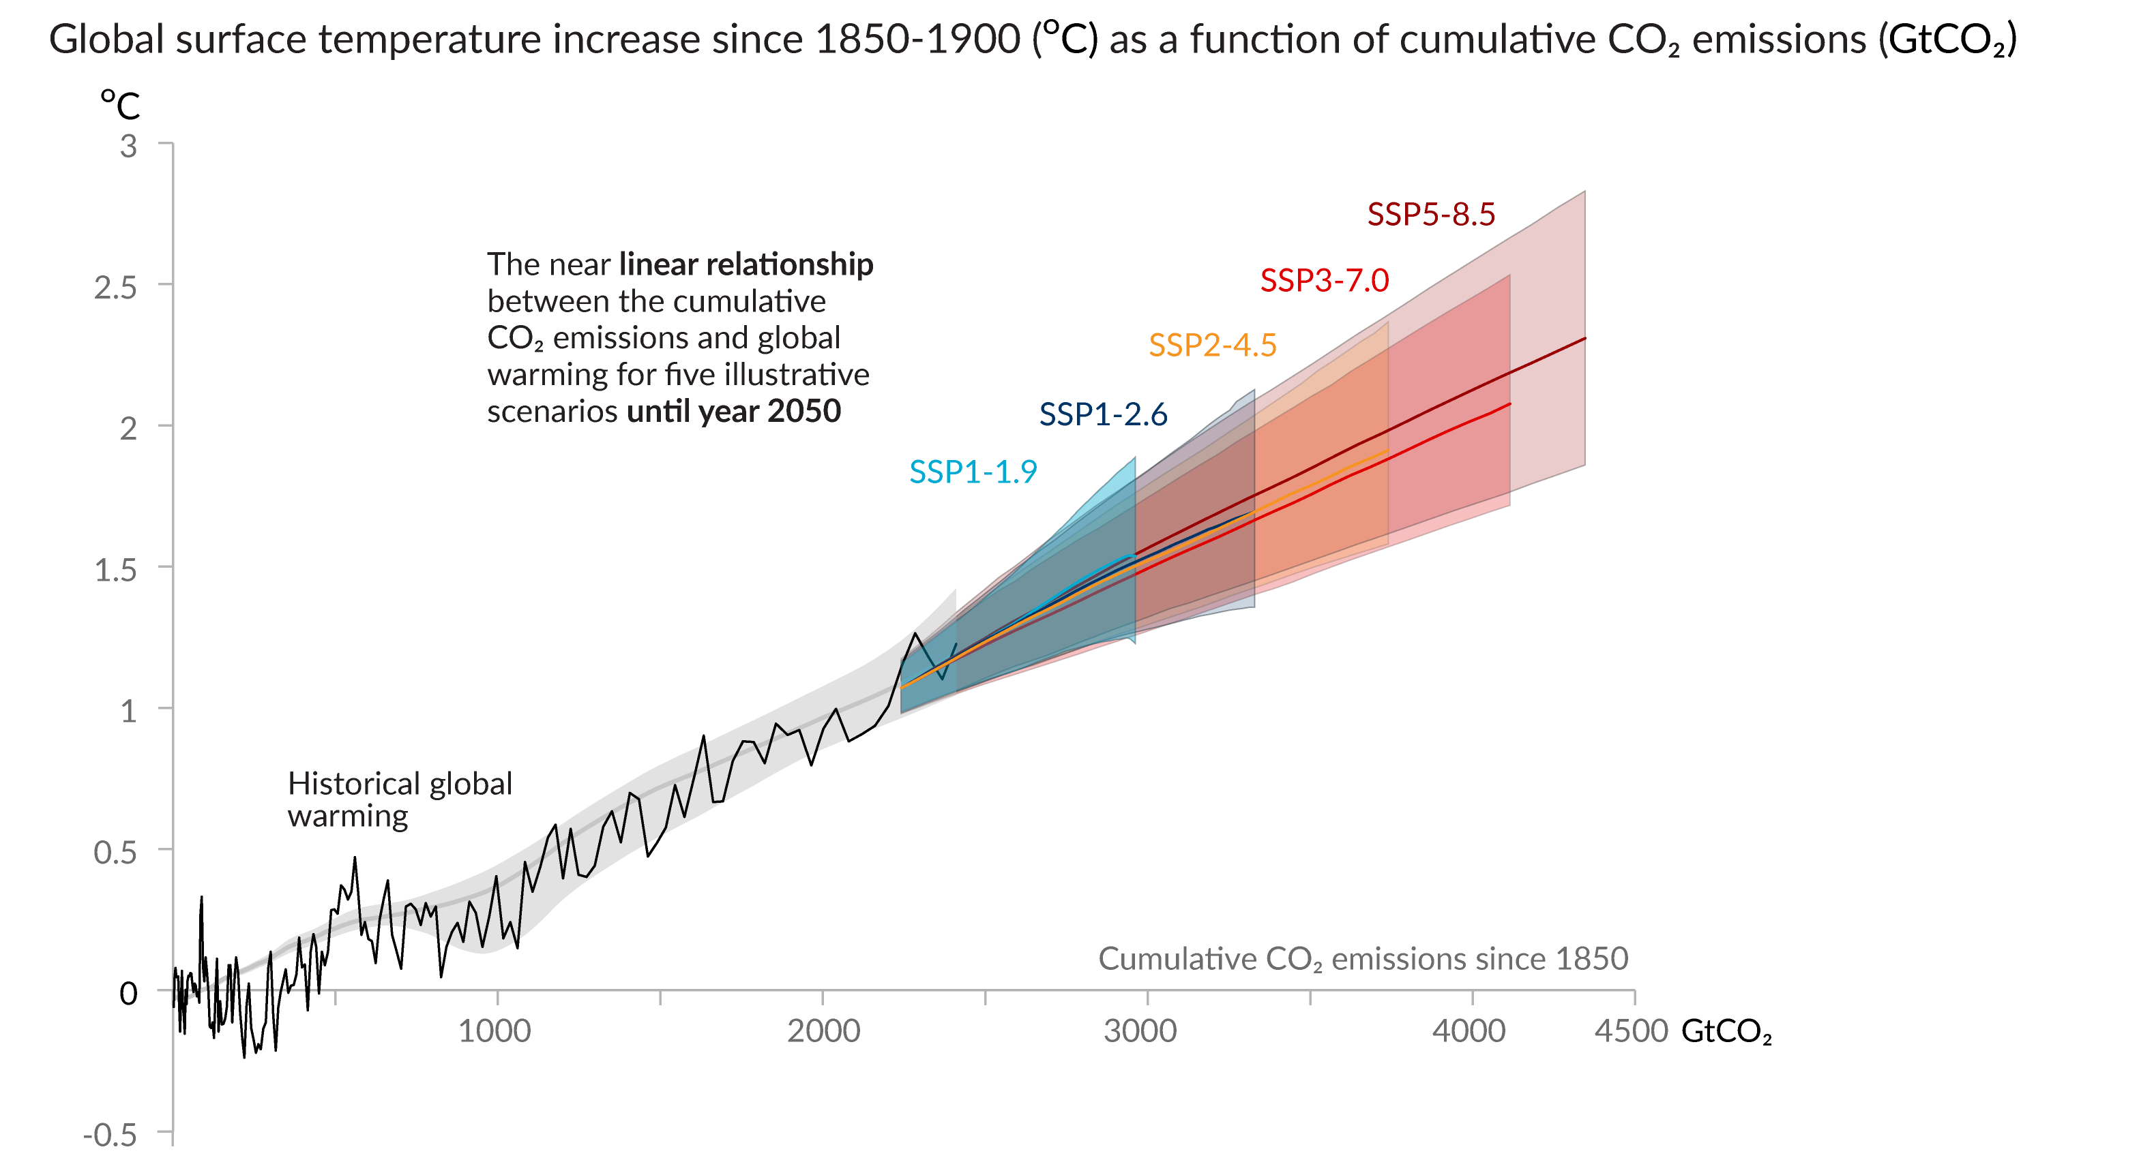
Carbon budget (Sixth Assessment Report, WG 1)

Slide 6
Climat
Etat des lieux : 1,2° ; + 425 ppm ; moyennes annuelle 2023 : + 1,48° - + 1,54 ; années à + 2° dès décennie 2040 possibles à + 2° ; + 90 % du budget carbone 1,5° sur dix ans).
Nouveau régime climatique depuis 2018.
Vagues de chaleur qui se multiplient : juillet 2019 42.6°C à Paris et 43 dans la banlieue parisienne, de 42.5°C en Allemagne, de 41.8°C en Belgique et de 40.7°C aux Pays-Bas. 2021 : 49,6 ° à Lytton (Canada) en juillet 2021, 48°C à Verkhojansk (Sibérie, juin 2021), 48,7 ° à Syracuse en août. Record absolu : dans l’air 54,4° dans Vallée de la mort en Californie en août 2020. Mi-mai 2022 : 51° à Jacobabad au Pakistan (inondations septembre 2022) ou 49,2° à New Dehli, 52,2° à Abadan en Iran le 21 juin 2022, et même 53,6° à Shush (Iran, août 2022). Eté 2023, 1,5° de + que températures préindustrielles, canicules marines, records températures océaniques ; 56 ° Désert de la mort ; 52 ° Chine, 50° dans de nombreux endroits.
De 1,5° à 2° : doublement intensité événements extrêmes.
Episodes de pluies intenses qui augmentent avec température (2°= +14% ; 4° = + 30%) et sécheresses.
Cycle chaleur-sécheresse-feu ; cyclones et irrégularités météo.
Capacités production alimentaires (limites photosynthèse, fragilité céréales) : 2021, pénurie blé dur ; le risque sécheresse-défaut de production double à + 1,5°, autres risques. Espagne : 2023, 3,6 H, 60 % surfaces céréalières détruits par sécheresse précoce, en voie de désertification
Problème emballement (passage à planète-étuve). Habitabilité résiduelle.

Slide 7
… en France métropolitaine
Eté 2003
Température estivale en France (°C)
1860
1900
1950
2000
2050
2100
Température estivale en France mesurée (noir) et selon le scénario A2 (+4,5°C 2100/1850) (couleurs) entre 1860 et 2100.
Notes:
Les hivers se réchauffent plus que les étés

Slide 8
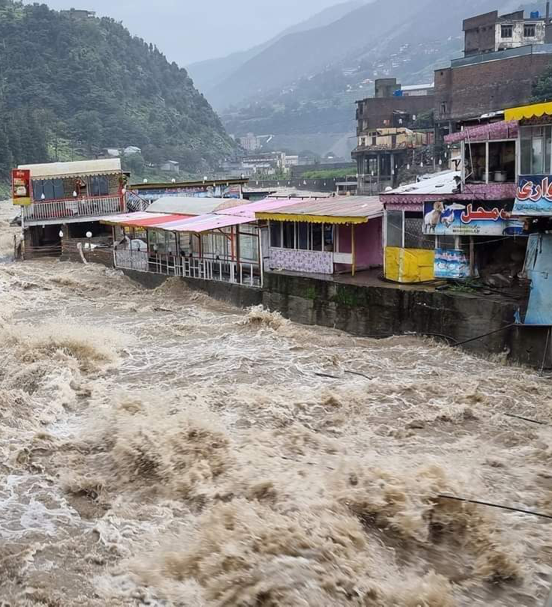
Les inondations au Pakistan ont commencé en juin 2022 et se sont intensifiées en août 2022. Elles ont fait au moins 1 700 morts, affecté 33 millions d'habitants et détruit 250 000 habitations et 1,8 million d'hectares de terres agricoles. Le 25 août 2022, le Pakistan déclare l'état d'urgence
Notes:
Les inondations au Pakistan ont commencé en juin 2022 et se sont intensifiées en août 2022. Elles ont fait au moins 1 700 morts, affecté 33 millions d'habitants et détruit 250 000 habitations et 1,8 million d'hectares de terres agricoles. Le 25 août 2022, le Pakistan déclare l'état d'urgence.

Slide 9
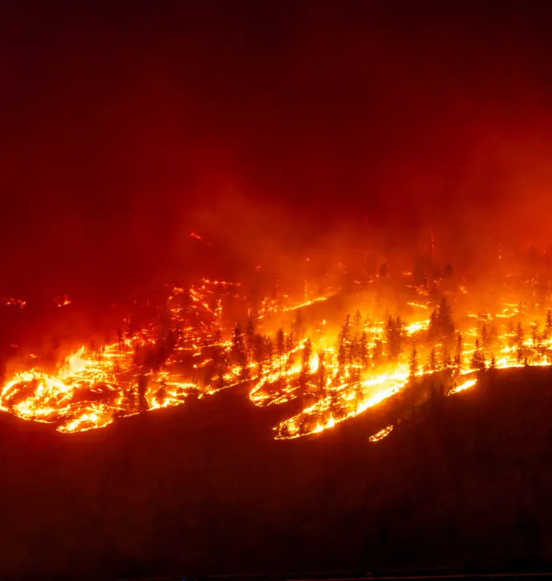
Canada 2023 : plus de 17 millions d’hectares brûlés (1/3 France)

Slide 10
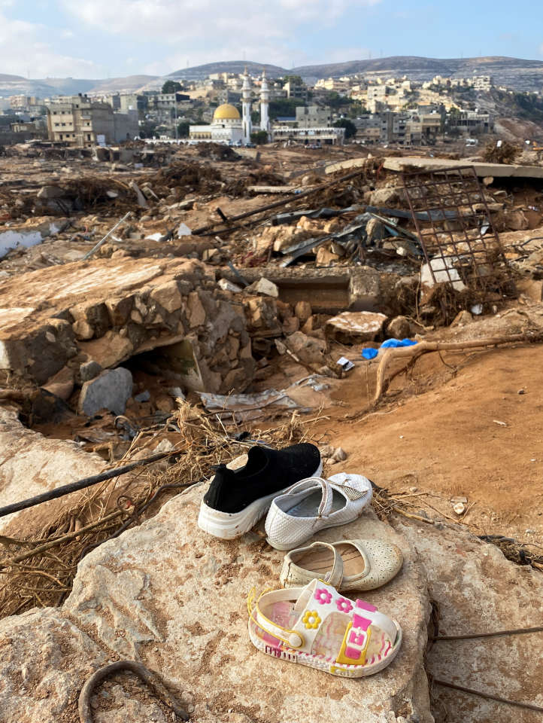
Lybie 2023, septembre, ville de Derna

Slide 11
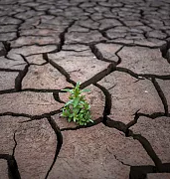
Espagne (2023), aucune récolte, sécheresse précoce sur 3,6 millions d’hectares, 65 % de la production céréalière nationale

Slide 12
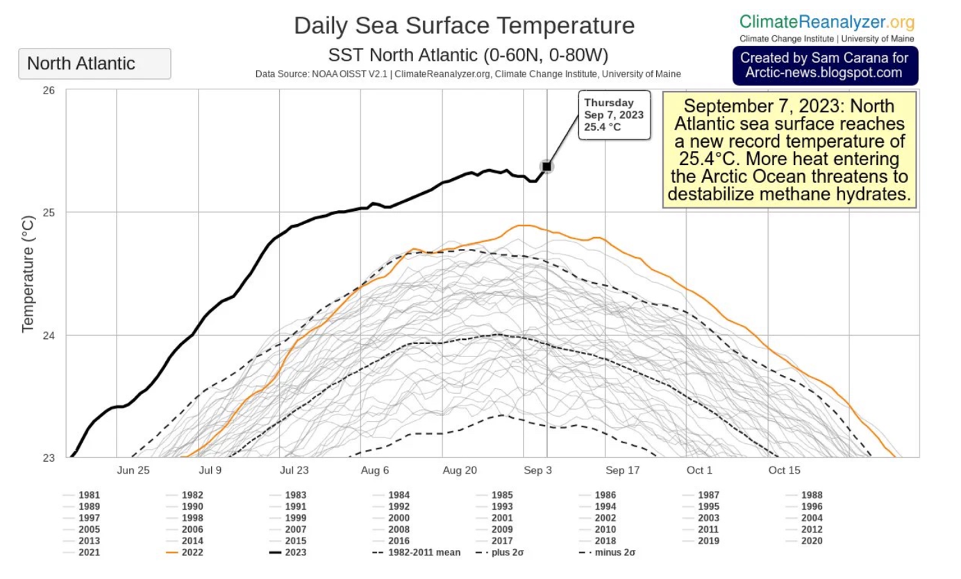
Notes:
Été 2023, 7 sept., écart entre 2023 et 2022 = écart entre 2022 et 2000

Slide 13
Climat (limites systémiques)
Si nous atteignons une augmentation de 3° à la fin de ce siècle, encore deux degrés (0,5 – 2°) dans les tuyaux, et donc + 5° (par rapport à 1850) à compter du 22e siècle et pour 5’000 ans (Archer D., The Long Thaw: How Humans Are Changing the Next 100,000 Years of Earth’s Climate, Princeton, Princeton University Press, 2010. ).
Signification du seuil des 2°: intensification de l’auto-alimentation du changement climatique (fonte et albédo, évaporation, Amazonie savane, pergélisol, etc.) ; plafond du tunnel de variation des températures durant les millions d’années (2,6) précédents avec alternance âges glaciaires/interglaciaires et migration des mêmes espèces.
Deux incertitudes majeures : permafrost et CO₂ + CH₄ ; modélisation des grandes masses glaciaires.

Slide 14
L’enjeu majeur : une planète étuve
Dans un monde de plus 4, écrit par exemple R. Warren, les limites à l’adaptation humaine sont probablement dépassées dans de nombreuses parties du monde, alors que celles propres aux systèmes naturels sont largement dépassées dans le monde entier. En conséquence, les services écosystémiques dont dépendent les modes de vie humains ne pourraient être préservés. Même si des études ont suggéré que l’adaptation devrait être possible dans quelques aires pour les systèmes humains, de telles études n’ont généralement pas pris en compte la perte des services écosystémiques. »
(R. Warren« The Role of Interactions in a World Implementing Adaptation and Mitigation Solutions to Climate Change », in dossier « Four Degrees and Beyond : The Potential for a Global Tempe- rature Increase of Four Degrees and its Implications », Philosophical Transactions of the Royal Society A, January 13, 2011 ).

Slide 15
Climat : Habitabilité de la Terre
Niche humaine : ∼11 °C to 15 °C
Si business as usual : MAT >29 °C currently found in only 0.8% of the Earth’s land surface, mostly concentrated in the Sahara : alors un +/* population mondiale (Chi Xu (徐驰) & al., Future of the human climate niche, PNAS, juin 2019)
Répartition de la population terrestre en fonction des températures moyennes annuelles territoriales
Marges photosynthèse : 40 – 45°
Accumulation chaleur + humidité ; trait de côte (+ 4mm/an), régime pluies, agriculture.
HABITABILITE de la TERRE : réduction physique (montée mers, devenir aride de régions, chaleurs sèche et humide) et dégradation qualitative (événements extrêmes et réduction production alimentaire).

Slide 16
Heat Index 41 de la NOAA (HI41)
correspond par exemple à 32°C et 70% hum
34 ° et 55% hum
source Wikipédia

Slide 17
L’évolution de l’indicateur de « chaleur humide »
La « chaleur humide », combinaison de la chaleur et de l’humidité, est abordée via le Heat Index (HI) dans le chapitre 12 du rapport du Groupe 1. Lorsque le Heat Index dépasse le seuil des 41 degrés, l’évapotranspiration devient particulièrement difficile, et le degré de dangerosité ne permet plus de travail en extérieur ni de sortie prolongée.
Il est à souligner qu’à compter d’un nombre de jours dépassant quelques semaines on passe d’une habitabilité dégradée d’une région à une habitabilité compromise si les travaux en extérieur y deviennent impossibles pour une durée longue.
Les simulations et projections sur lesquelles s’appuient le groupe de travail 1 par zone géographique (voir tableaux ci-joint), montrent que plusieurs zones pourraient atteindre un nombre très important de jours supérieur à 41 degrés selon le scénario retenu.
Les zones géographiques concernées se situent essentiellement entre les tropiques même si l’ensemble des zones sont impactées.

Slide 18
Concernant la zone du Nord de l’Amérique du Sud, à horizon 2041-2060, le nombre de jours annuels au-delà des 41 degrés de HI serait estimé entre 100 et 200 pour le scénario 2.6 et entre 150 et 250 pour le scénario 8.5. A horizon 2100, le nombre de jours annuels au-delà de 41 degrés de HI serait estimé entre 100 et 210 pour le scénario 2.6 et entre 260 et 320 pour le scénario 8.5.
Concernant la zone d’Asie du Sud-Est, à horizon 2041-2060, le nombre de jours annuels au-delà des 41 degrés de HI serait estimé entre 50 et 100 pour le scénario 2.6 et entre 80 et 150 pour le scénario 8.5. A horizon 2100, le nombre de jours annuels au-delà de 41 degrés de HI serait estimé entre 50 et 110 pour le scénario 2.6 et entre 140 et 240 pour le scénario 8.5.
Concernant la zone d’Afrique Centrale, à horizon 2041-2060, le nombre de jours annuels au-delà des 41 degrés de HI serait estimé entre 40 et 100 pour le scénario 2.6 et entre 50 et 160 pour le scénario 8.5. A horizon 2100, le nombre de jours annuels au-delà de 41 degrés de HI serait estimé entre 40 et 110 pour le scénario 2.6 et entre 140 et 290 pour le scénario 8.5.
Concernant la zone Méditerranée à horizon 2041-2060, le nombre de jours annuels au-delà des 41 degrés de HI serait estimé entre 0 et 10 pour le scénario 2.6 et entre 0 et 20 pour le scénario 8.5. A horizon 2100, le nombre de jours annuels au-delà de 41 degrés de HI serait estimé entre 0 et 10 pour le scénario 2.6 et entre 20 et 60 pour le scénario 8.5.

Slide 19
M-A Mélières « Climat » 9/03/2022, MBS Montpellier
Niche de l’homme :
plus adapté (vert foncé)
moins adaptée (vert clair)
A : dans la situation actuelle
B : en 2070 dans le scénario RCP8.5
C : répartition de la population
(différence entre les deux cartes)
dans l’hypothèse où les migrations se feraient
selon la distribution historique stable de la température
(des zones oranges vers les zones vertes)

Slide 20
M-A Mélières « Climat » 9/03/2022, MBS Montpellier
Température moyenne annuelle ≥ 29°C :
actuel : zone noire
en 2070 (Scénario RCP8.5): zone hachurée marron –
Sans migration cette zone abriterait 3,5 milliards de personne (scénario SSP3 du développement démographique
Résultat relié à la slide 64 , où on voit que le SSP3 a l’augmentation démographique la plus forte))
Source : Chi Xu et al. 2019

Slide 21
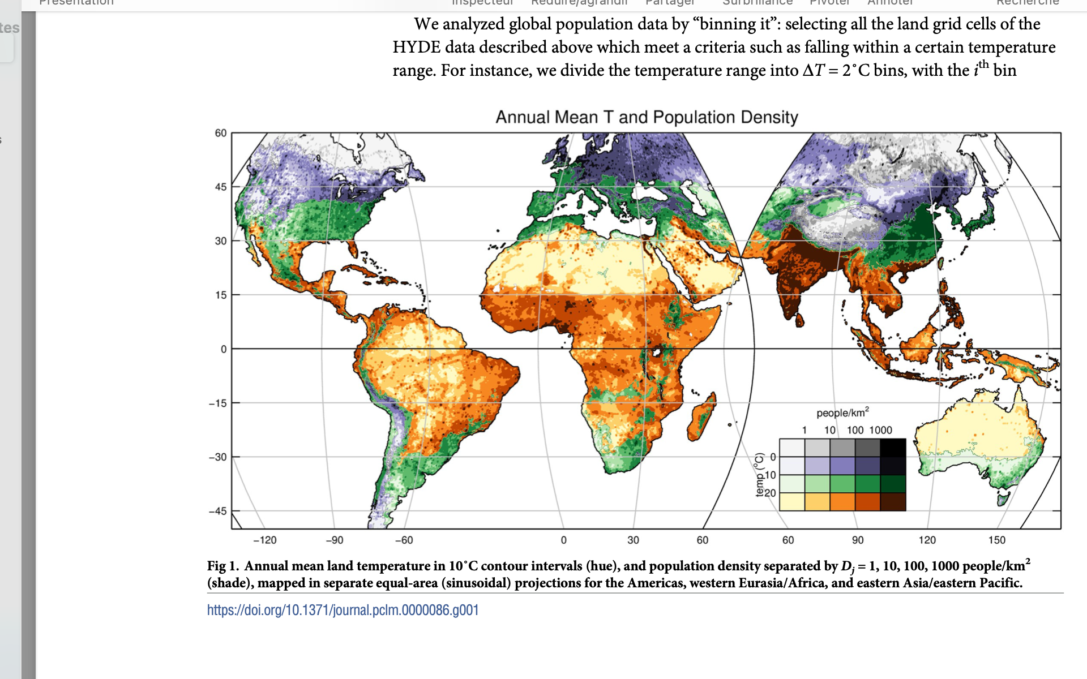
Klinger & Rian , 2022
Population distribution within the human climate niche

Slide 22
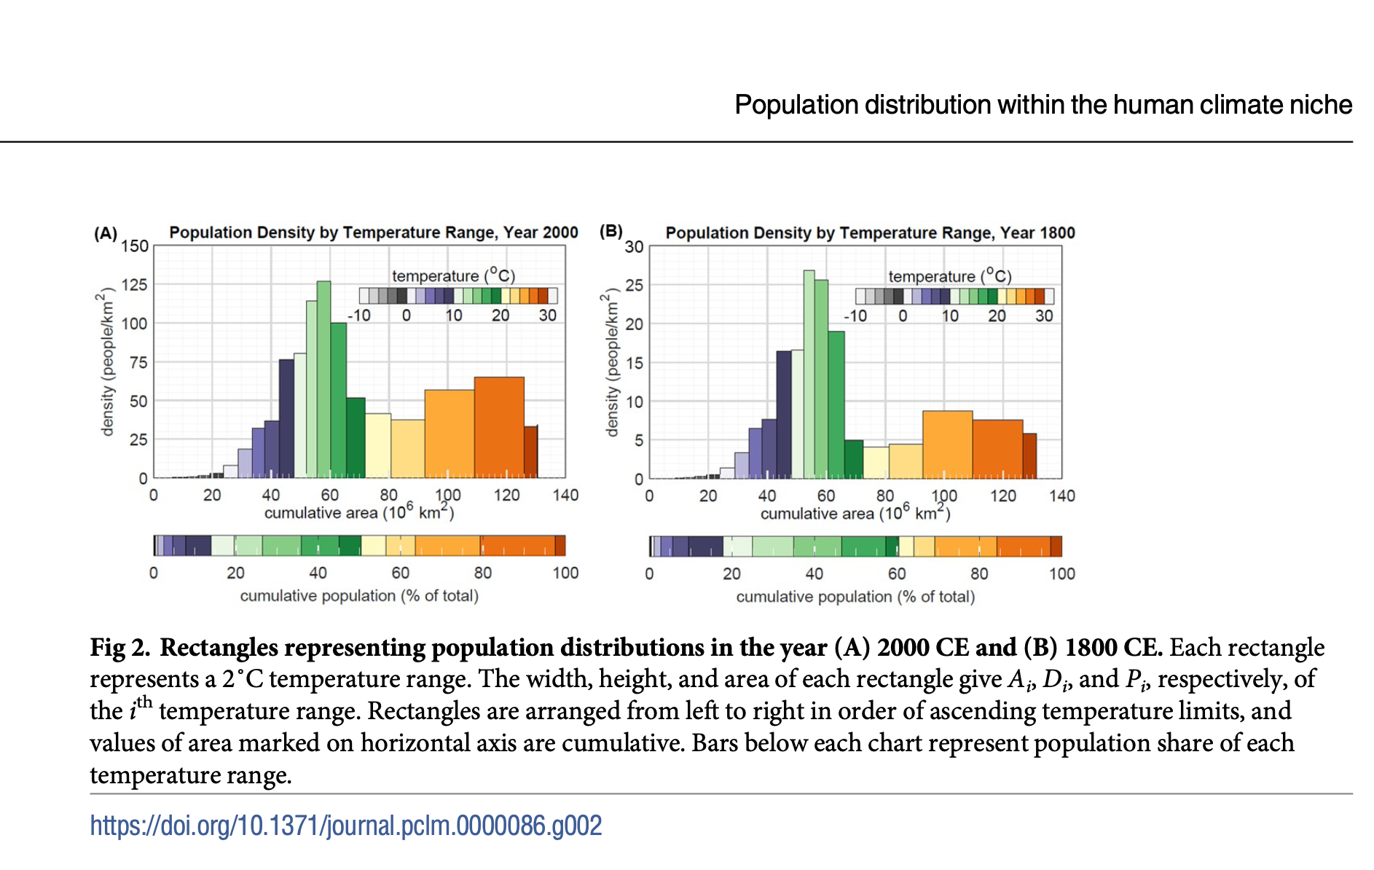
Klinger & Rian , 2022

Slide 23
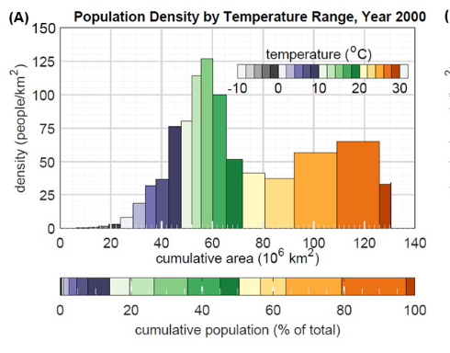
Répartition de population en fonction
de la température (annuelle sur continent)
- Estimation par tranche de 0,2°C -
De -10°C à 0°C : noir
0°C à +10°C : bleu
+10°C à +20°C : vert
+20°C à 30°C : marron
1 - On s’aperçoit que la population
qui vit dans les tropiques (20°C à 30°C)
est nettement plus importante que dans
les moyennes latitudes (+10 à 20°C).
2 - Pas de population au dessus de +30°C

Slide 24
Xu et al. 2019 : population densities are, on average, higher in temperate band…
This finding would indicate that temperate band is more suitable.
Klinger & Rian , 2022
…Yet the warm band has a larger human population, a larger land area and higher population in regions of high population density.
In addition, the ratio of warm to temperate population densities have also changed significantly over time.
All these findings argue against higher suitability for the temperate range and suggest that the human climate niche may be broader and warmer.
The large decrease in population density from the 26-28°C range to the 28-30°C range is consistent with the concept that temperatures above 30°C are significantly less suitable for human.
Even if half the population already lives at T>20°C, « moving » some of them to conditions outside the range of any prior human experience will bring physiological harm, crop failure, and ecological damage.

Slide 25
Climat et action : difficultés
Obstacles juridiques :
La CCNUCC : article 3 : « Il convient d’éviter que les mesures prises pour lutter contre les changements climatiques, y compris les mesures unilatérales, constituent un moyen d’imposer des discriminations arbitraires ou injustifiables sur le plan du commerce international, ou des entraves déguisées à ce commerce. »
Politiques publiques en silos (Commission vise : - 55 % en 2030 (au lieu 40%, par rapport à 1990, Parlement européen – 60 %)

Slide 26
Les 4 SCÉNARIOS SOCIO-ÉCONOMIQUES : 2 TENDANCES SSP : Shared Socioeconomic Pathways The SSP1 pathway illustrates a world with low population growth, high income and reduced inequalities, food produced in low GHG emission systems, effective land use regulation and high adaptive capacity. SSP1 : Croissance population lente, fort revenu, inégalités réduites, production nourriture avec émission GES réduite, régulation forte de l’usage des sols, forte capacité d’adaptation The SSP3 pathway has the opposite trends. SSP3 : Tendance opposée à SSP1 Risques plus faibles avec SSP1 comparé à SSP3 , pour le même niveau de réchauffement

Slide 27
Climat et action : difficultés
Négation du problème, refus d’agir : Trump, Bolsonaro, Poutine, Erdogan, Modi, Xi Jinping, de façon plus générale les populistes (UDC), etc.
Emissions négatives : électricité biomasse, biodiversité, systèmes alimentaires
Géoingénierie : management rayonnement solaire ou absorption CO₂

Slide 28
Biodiversité
Attention, distinguer érosion des populations (1970-2010, réduction de moitié pour vertébrés sauvages) et érosion biodiversité (taux d’érosion désormais 100/1000 fois supérieur à ce qu’il a été dans l’histoire de la Terre).
Dans une région protégée d’Allemagne (63 zones protégées), a établi que 76 à 82 % des insectes volants avaient disparu en 27 ans ; effondrement des populations d’abeilles (Caspar, A. Hallmann, et al., More Than 75 Percent decline over 27 years in total flying insect biomass in protected areas”, PLOS ONE).
Biomasse Insectes = 17 X humains ; taux extinction : double des vertébrés ; aggravation annuelle 1 % ; agricultuture intensive. Plus généralement 41% des espèces d’insectes au monde menacées d’extinction. Avec une réduction annuelle de leur biomasse de 2,5% par an ; base 73 rapports historiques (F. Sanchez-Bayo, et al., worldwide decline of the entomofaune : a review of the drivers, biological conservation). Effondrement de tous écosystèmes.

Slide 29
Biodiversité
Pollinisateurs : 2/3 cultures vivrières
Grande étude déployée sur environ 28'000 espèces vertébrées : 35% de ces espèces, dont ordinaires, ont vu leur population nettement diminuer en taille et en étendue (habitats).
En Europe, les oiseaux vivent une situation similaire. 40 à 70% des espèces d’oiseaux et 50 à 85% des habitats naturels européens sont en danger (G. Ceballos et al., “Biological annihilation via the ongoing sixth mass extinction signaled by vertebrate population losses and declines,” www.pnas.org/cgi/doi/10.1073/pnas.1704949114).
Etude WWF : - 68 % vertébrés (1970 – 2016)
Confirmation par rapport de l’IPBES 2019 : 1/8 M espèces menacées d’extinction (dont ½ quasi disparues)
Le vivant est comparable à une vieille voiture qui ne cesse de perdre boulons et tôles tout en continuant à rouler … Pour combien de temps encore?

Slide 30
Biodiversité
Seibold S. & alii, “Arthropod decline in grasslands and forests is associated with landscape-level drivers », Nature, volume 574, pages 671–674 (2019)
Captures d’arthropodes sur 300 sites (en prairie ou en forêt) de trois régions allemandes, entre 2008 et 2017 : 1 million d’individus, 2700 espèces sur 10 ans
Le nombre d’individus capturés (prairies) s’est effondré de 78 % et leur diversité a chuté d’un tiers. En moyenne, dans les milieux forestiers, la biomasse de ces bestioles volantes et rampantes a perdu 41 % et la diversité des individus capturés a décliné de 36 %.
Nouvelle modélisation d’écosystèmes terrestres et aquatiques : 1/5 proche de l’effondrement (Simon Willcock & alii, “Earlier collapse of Anthropocene ecosystems driven by multiple faster and noisier drivers”, Nature Sustainability, June 2023, https://doi.org/10.1038/s41893-023-01157-x ).

Slide 31
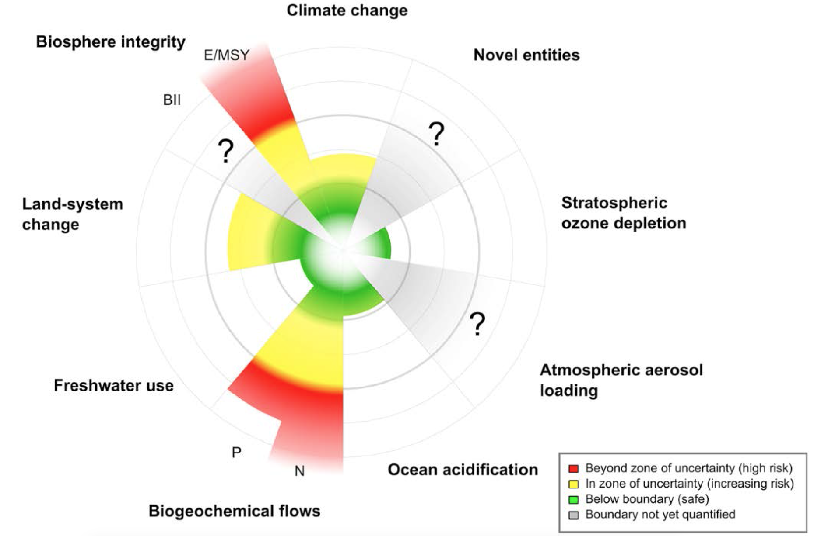

Slide 32
Nouvel état du dépassement des limites planétaires, septembre 2023
Notes:
Richardson et al., “Earth beyond six of nine planetary boundaries”, Sci. Adv. 9, eadh2458 (2023), 13 September 2023.
Nouvelles entités : déchets nucléaires, OGM, molécules de synthèses dont plastiques et insecticides.
Aérosols : ont des effets de réduction de la mousson ou de réduction de la photosynthèse, mais à échelle locale.
Diversité fonctionnelle : taux d’appropriation de la photosynthèse et des flux de matières au sein de la biosphère.
Acidification des océans : attention si on considère présence plastiques, sorte d’étau contre la vie marine ; Dryden Howard et alii., “Climate regulating ocean plants and animals are being destroyed by toxic chemicals and plastics, accelerating our path towards ocean pH 7.95 in 25 years which will devastate huma- nity”, Environmental Science eJournal, vol. 1, n° 28, June 17, 2021.
Ajout à diversité fonctionnelle, anticipation de l’effondrement d’écosystèmes avec modélisations, 1/5 : Simon Willcock & alii, “Earlier collapse of Anthropocene ecosystems driven by multiple faster and noisier drivers”, Nature Sustainability, June 2023, https://doi.org/10.1038/s41893-023-01157-x

Slide 33
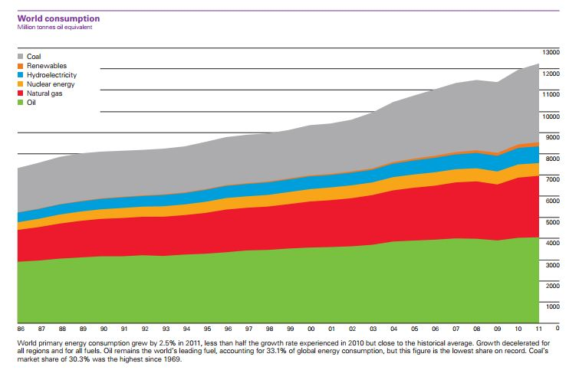
Etat des lieux: ressources fossiles conventionnelles
Notes:
Bien voir la proportion qui ne change pas! Le tout petit filet c’est le renouvelable.

Slide 34
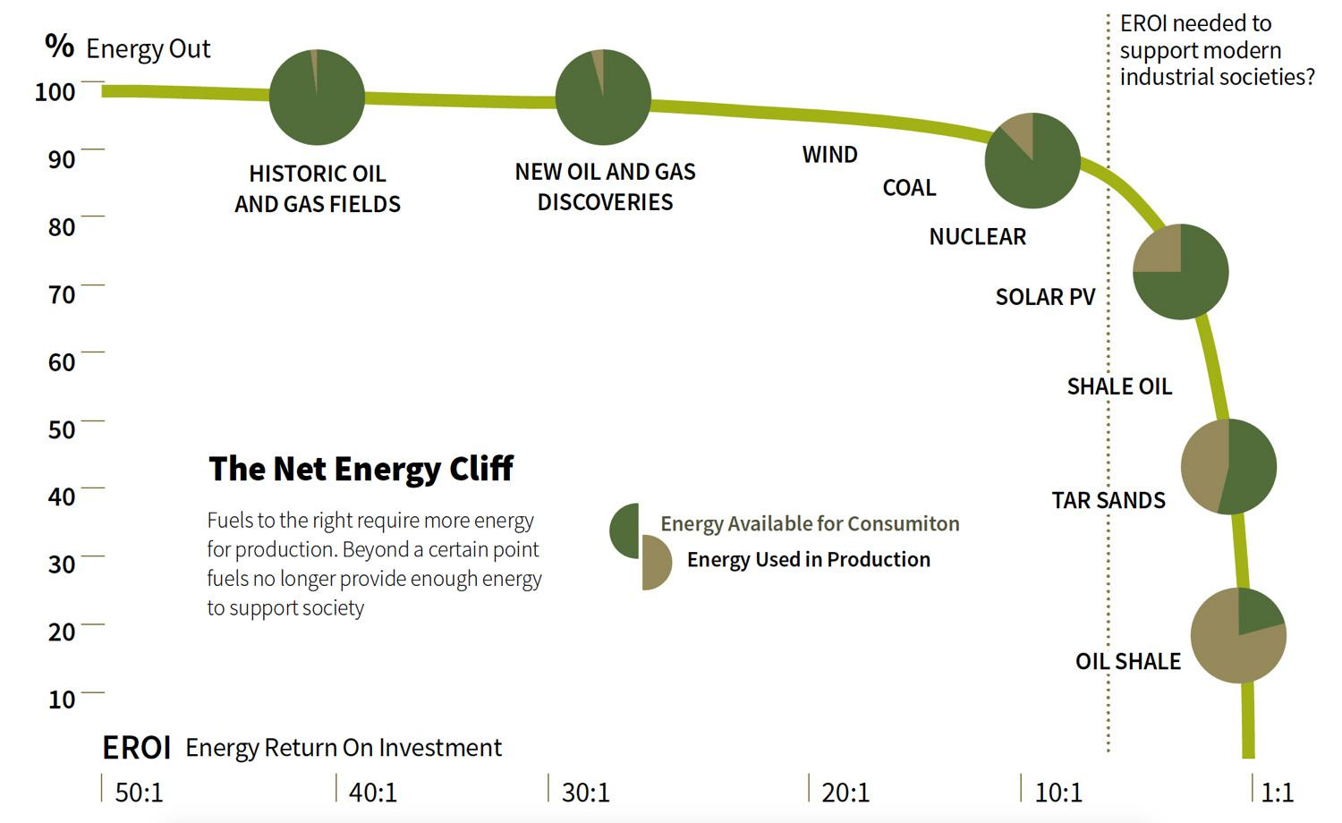

Slide 35
METAUX - ENERGIE
Académie des sciences Fr : « le programme de véhicules électriques français fait appel à des quantités de lithium et de cobalt très élevées, qui excèdent, en fait et à technologie inchangée, les productions mondiales d’aujourd’hui, et ce pour satisfaire le seul bassin français ».
Les convertisseurs pour électrifier le parc automobile de la GB : production mondiale de cobalt X 2 ; ¾ production de lithium ; ½ production de cuivre.
Cuivre-mobilité : « nous pourrions, écrit Emmanuel Hache, consommer d’ici 2050 près de 90 % des ressources existantes en cuivre, 87 % de celles de bauxite, 83 % du cobalt, 60 % du nickel et 30 % du lithium » (https://lapenseeecologique.com/de-letat-des-lieux-en-termes-de-minerais-au-low-tech-et-a-la-sobriete/).
Mobilité électrique individuelle : Une voiture thermique 20 kilos de cuivre, une hybride 40, une petite électrique 80 et une grosse 280 kilos, à quoi s’ajoutent 100 kilos par borne de recharge. Et il conviendra d’y ajouter les Led, les pompes à chaleurs, les panneaux photovoltaïques, les éoliennes, les convertisseurs pour l’hydrogènes, les nouvelles infrastructures, etc.

Slide 36
METAUX - ENERGIE
Autres métaux : nous devrions consommer 87 % réserves de bauxite, 83 % cobalt, 60 % nickel et 30 % lithium. Voir Emmanuel Hache in https://lapenseeecologique.com/de-letat-des-lieux-en-termes-de-minerais-au-low-tech-et-a-la-sobriete/(consulté le 24/01/2023).
Panneaux photovoltaïques exigent du silicium, du gallium, du germanium, de l’indium, du sélénium, du cadmium, du tellure et du bismuth. Photovoltaïque et éolien mobilisent au KWh dix fois plus de métaux en général que les centrales à gaz.
Et ce sans évoquer le coût énergétique et écologique, notamment et particulièrement hydrique, des extractions minières, ni les diverses pollutions engendrées à l’aval des cycles industriels. L’exploitation minière affecterait d’ores et déjà 101’000 km² (Suisse : 41’285 km²).
Seule perspective : sobriété énergétique.

Slide 37
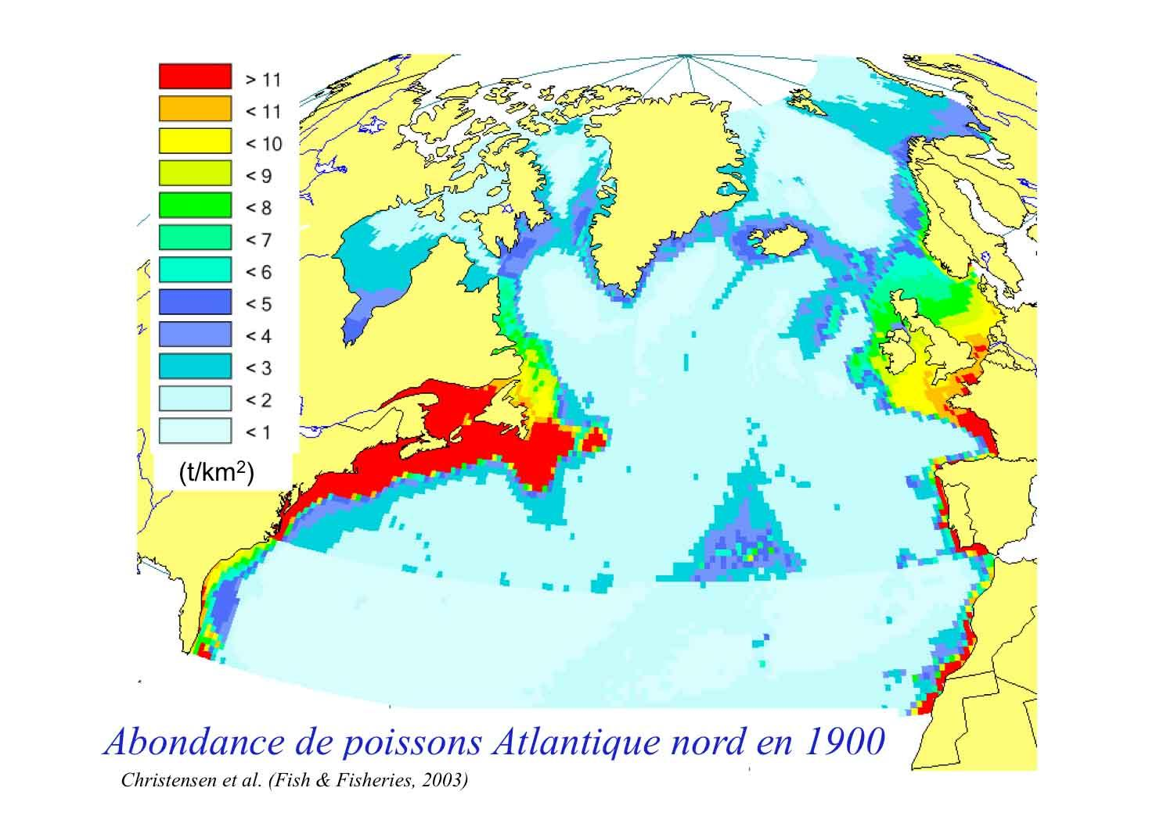

Slide 38
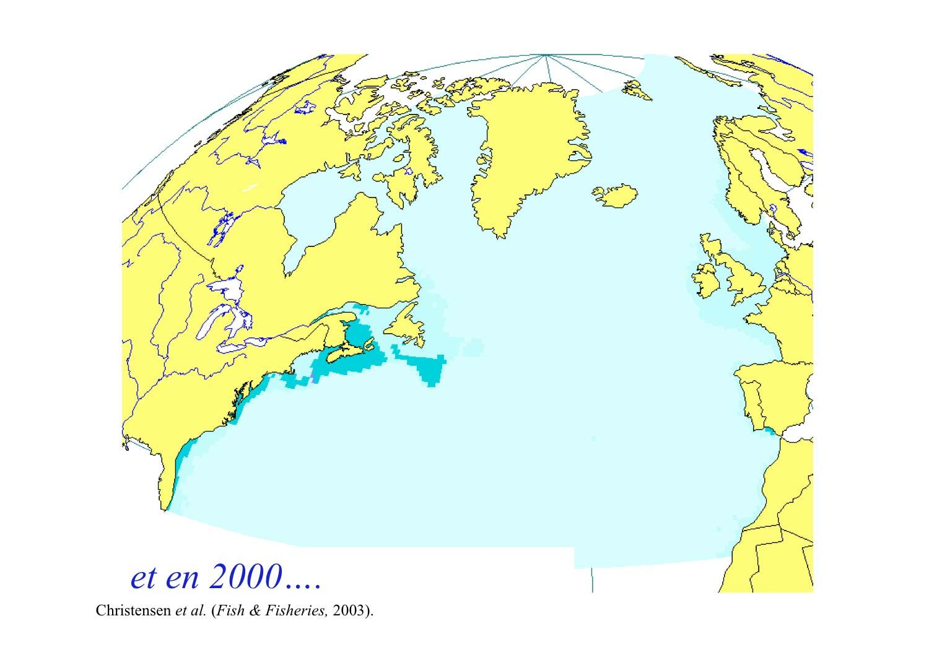

Slide 39
Que faire ?
Responsabilité : flux énergie et matière ; démographie pour biodiversité.
Leçon des limites planétaires : renaturer, rentrer dans les clous des mécanismes du système-Terre et de ses écosystèmes.
Agence européenne de l’environnement (EEA) : “Maintaining this position does not have to depend on economic growth. Could the European Green Deal, for example, become a catalyst for EU citizens to create a society that consumes less and grows in other than material dimensions?” (Rapport Janvier 2021)
AIE, GIEC, Cours (Hollandaise, Karlsruhe, CE, CC, Australie)
Vers un nouveau consensus constitutionnel ?
Emergence d’un nouveau paradigme (agroécologie, économie permacirculaire, droits nature, morale écocentrée, gouvernance, arts et sciences)
Quotas, activités humano(vivant)-centrées

Slide 40
Limites planétaires et fondamentaux sociaux
Daniel W. O’Neill et alii, « A good life for all within planetary boundaries », Nature Sustainability, vol. 1, February 2018, 88-95
Bardi Hugo, Le grand pillage: Comment nous épuisons les ressources de la planète, 2015, Les Petits Matins
Bardi Hugo, Le grand pillage: Comment nous épuisons les ressources de la planète, 2015, Les Petits Matins
Bardi Hugo, Le grand pillage: Comment nous épuisons les ressources de la planète, 2015, Les Petits Matins
Bardi Hugo, Le grand pillage: Comment nous épuisons les ressources de la planète, 2015, Les Petits Matins

